Slide 1
第二章 z变换与离散时间傅里叶变换(DTFT)
§2.1 z变换、反变换、基本性质
§2.3 序列的z变换与连续信号的拉普拉斯变换、
傅里叶变换的关系
§2.2 离散时间傅里叶变换(序列的傅里叶变换)
§2.4 离散系统的系统函数，系统的频率响应
No.2

Slide 2
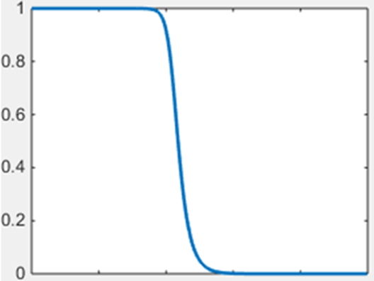
复 习
1. 数字频率ω与模拟频率f / Ω的关系
f 模拟频率 Hz
Ω = 2πf 模拟角频率 rad/s
ω 数字频率 rad
…
…
t
0
0
-f_{s} f_{s}
f
ω_{c} = 0.5π
-2π 2π
ω

Slide 3
2、序列周期性判断
3、线性、时不变、因果、稳定系统的判断
4、连续信号的采样和采样信号的恢复

Slide 4
§2.1 z变换、反变换、基本性质
傅里叶变换存在是有条件的。希望找到一个新的变换：与傅里叶变换类似；当傅里叶不存在时这种变换存在。
z变换是离散系统分析与综合的重要工具

Slide 5
z变换的定义：
双边z变换
单边z变换
对于因果序列，用两种z变换定义计算出的结果是一样的。一般用双边z变换对信号进行分析和变换。

Slide 6
z变换存在的条件是级数收敛，即要求级数绝对可和。
使上式成立的z变量取值的范围称为收敛域
常用的z变换是一个有理函数，表示为两个多项式之比
分子多项式P(z)的根对应零点，分母多项式Q(z)的根对应极点。在极点处z变换不存在，因此收敛域是不包含极点的，收敛域总是用极点限定边界。

Slide 7
序列特性对收敛域的影响
序列的特性决定其z变换收敛域，了解序列特性与收敛的一般关系，对使用z变换是很有帮助的。
1) 有限长序列 z 变换的收敛域
有限长序列的z变换的收敛域至少是有限z平面

Slide 8
2) 因果序列的z变换及其收敛域
因果序列仅当 |z|>|a| 时其变换存在，其收敛域是半径为|a| 的圆外区域。
|a|

Slide 9
3) 反因果序列的z变换及其收敛域
反因果序列仅当|z|<|a| 时其变换存在，
其收敛域为半径为|a|的圆内区域。
a

Slide 10
4）双边序列的z变换及其收敛域
双边序列当|a|<|b|时其z变换存在，收敛域为|a|<|z|<|b|的环状区域
半径为|b|
当|a|≥|b|时没有公共收敛域，即其z变换不存在！
半径为|a|

Slide 11
z 反变换
——由F(z)求f(k)
留数法(围线积分法)
幂级数展开法(长除法)
部分分式展开法(掌握)
F(z)的一般形式为z的有理分式

Slide 12
1)当m ≦ n时
2)当m > n时
先用长除法分解出真分式，然后再用上述方法
由部分分式求原函数f(k)时，必须结合收敛域

Slide 13

例：已知 求f(n)
解
3
-1
返回

Slide 14
§2.3 序列的z变换与连续信号的拉普拉斯变换、傅里叶变换的关系___自学
拉普拉斯变换
傅里叶变换
z变换
变换：
把信号表示成一组基本信号的线性组合
当基本信号为复指数信号时，变换为傅里叶变换

Slide 15
连续傅里叶变换与拉普拉斯变换的关系
傅里叶变换：
拉普拉斯变换是傅里叶变换在连续时间域上的推广
傅里叶变换是拉普拉斯变换在虚轴上的特例
推广的部分原因在于拉普拉斯变换有着更广的适用范围；有不少信号，其傅里叶变换不存在，但却有拉普拉斯变换；拉普拉斯变换在一些傅里叶变换不能应用的重要方面，也能够应用。比如用于不稳定系统分析

Slide 16
拉普拉斯变换与z变换的关系
借助理想抽样信号
连续信号
理想采样信号
理想抽样信号的拉普拉斯变换为：
采样序列为：
采样序列的z变换为：
采样序列≠理想采样信号

Slide 17
当 时，采样序列的z变换就等于理想采样信号的拉普拉斯变换。
从理想采样信号的拉普拉斯变换到采样序列的z变换，就是由复变量s平面到复变量z平面的映射，其映射关系为:

Slide 18
连续信号
拉氏变换
傅里叶变换
采样信号
拉氏变换
傅里叶变换
序 列
z变换
DTFT变换
与 的关系
与 的关系
与 的关系
与 的关系
序列在单位圆上的z变换

Slide 19
序列在单位圆上的z变换是和模拟信号的频谱相联系的，因而常称序列在单位圆上的z变换为序列的傅里叶变换或离散时间傅里叶变换(DTFT)，也称为序列的频谱。
2π
ω的周期为
序列频谱是原连续信号的频谱周期延拓后再对采样频率的归一化。

Slide 20
离散时间傅里叶变换
DTFT

Slide 21
t
0
0
…
…
t
0
0
…
…
t
0
0
时域离散，对应频域的周期性
返回

Slide 22
§2.2 序列的傅立叶变换(DTFT)
一、DTFT定义
一个离散时间非周期信号和其频谱之间，可用序列的傅立叶变换表示
离散 ←→
周期
非周期 ←→
连续
离散、非周期序列 ←→
周期、连续的频谱

Slide 23
t
0
0
…
…
t
0
0
…
…
t
0
0

Slide 24
z变换与离散时间傅里叶变换(DTFT)的关系
取单位圆
单位圆上的z变换就是离散时间傅里叶变换(DTFT)
拉普拉斯变换与傅里叶变换(CFT)的关系

Slide 25
都是ω的连续、周期(2π)函数
变换的存在条件
1)收敛条件
序列x(n)绝对可和
序列绝对可和是其傅里叶变换存在的一个充分条件

Slide 26
2) 第二个收敛条件：序列x(n)平方可和
能量有限信号
均方收敛于
3) 引入冲激函数
某些序列(如：周期性序列)，既不满足绝对可和，也不满足平方可和，但引入冲激函数后，可以求出它们的傅里叶变换。

Slide 27
例：计算序列 的傅里叶变换，并讨论其收敛性
x(n)是有限长序列，所以一定是绝对可和的
级数是一致收敛的

Slide 28
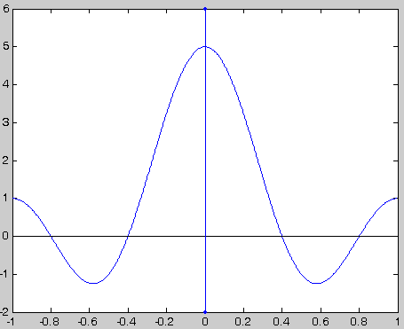
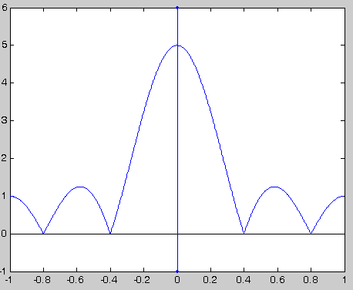
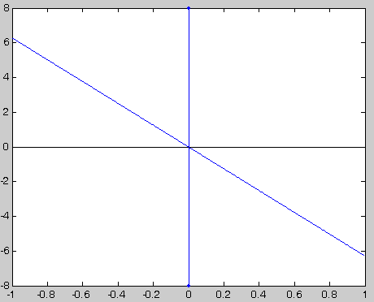
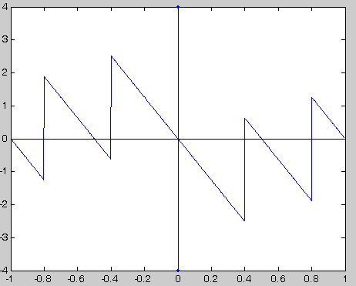
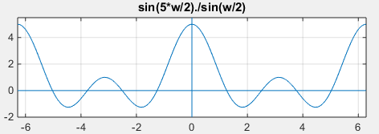

Slide 29
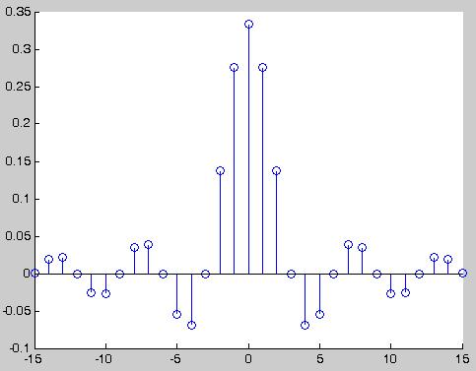
例：计算理想数字低通滤波器H_{LP}(e^{jw})的单位冲激响应h_{LP}(n)并讨论h_{LP}(n)的傅里叶变换的收敛情况
1
0
取ω_{c}= π/3
非因果系统

Slide 30
不是绝对可和的序列
但是平方可和的
能量守恒
均方收敛于
均方收敛条件

Slide 31
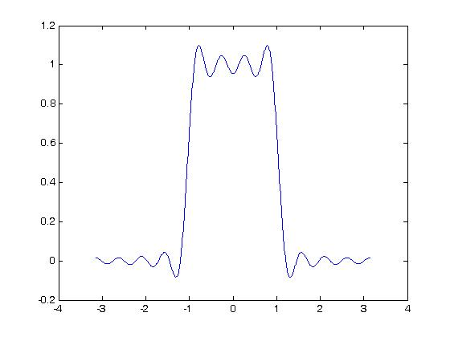
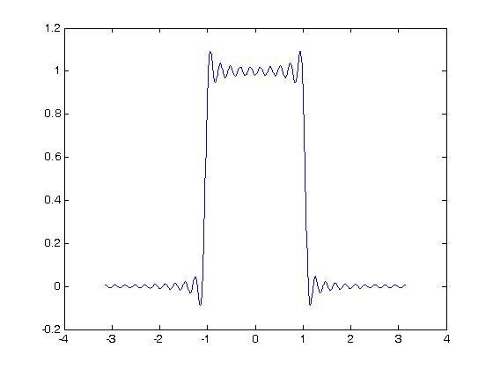
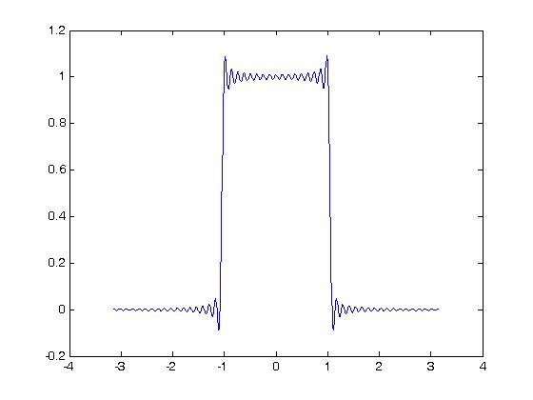
25点
M=12
61点
M=30
101点
M=50
返回

Slide 32
序列傅里叶变换的主要性质
线性
时移
频移
时域卷积
频域卷积

Slide 33
帕塞瓦定理
能量守恒
反转
共轭
返回
go

Slide 34
周期性序列的傅里叶变换___自学
1、复指数序列的傅里叶变换
周期为 的频谱
复指数序列 的傅里叶变换是以ω₀为中心，以2π的整数倍为间距的一系列冲激函数，其强度为2π

Slide 35
2、常数序列的傅里叶变换
常数序列的傅里叶变换是以ω=0为中心，以2π的整数倍为间隔的一系列冲激函数，其强度为2π

Slide 36
3、周期为N的抽样序列串的傅里叶变换
周期为N的周期性抽样序列，其傅里叶变换是频率ω 在 的整数倍上（即 ）的一系列冲激函数，其
强度为

Slide 37
4、一般性的周期为N的周期序列的傅里叶变换
周期为N的周期序列 ，可以看成是一个有限长序列 以N为周期的周期拓展

Slide 38
周期序列 的傅里叶变换是一系列冲激函数串，其冲激函数的强度等于 乘以 ，而 是x(n)的傅里叶变换X(e ^{j w})在频域 的整数倍上的抽样值
时域离散、周期
频域周期、离散
周期序列的DFS对
返回

Slide 39
复 习
离散时间傅里叶变换(DTFT)
周期(2π)、连续的频谱
CFT
t
0
0
DTFT
…
…
t
0
0

Slide 41
傅里叶变换的一些对称性质
一、共轭对称与共轭反对称
实部偶对称、虚部奇对称
1.定义
共轭对称序列:
共轭反对称序列:
2.对于实序列
实部奇对称、虚部偶对称
共轭对称序列:
偶对称序列
共轭反对称序列:
奇对称序列

Slide 42
3.任意序列x(n)总能表示成一个共轭对称序列与一个共轭反对称序列之和
4.序列 的傅里叶变换 可以分解为共轭对称分量与共轭反对称分量之和
共轭对称分量：
共轭反对称分量：

Slide 43
5.若 是实函数
共轭对称分量：
为频率的偶函数
共轭反对称分量：
为频率的奇函数

Slide 44
举 例

Slide 45
二、序列傅立叶变换的对称性

Slide 46
若x(n)为实数序列
R5(n)信号的频谱

Slide 47
x(n)实偶 —
X(e^{jw})实偶
x(n)={1, 1(n=0), 1}
x(n)实奇 —
X(e^{jw})虚奇
x(n)={1, 0(n=0), -1}

Slide 48
常用序列的DTFT
证明
绝对可和的序列，直接用定义公式计算
证明

Slide 49
周期序列不是绝对可和的，也不是平方可和，其频谱中一定出现冲激函数
返回

Slide 50
§2.4 离散系统的系统函数、系统的频率响应
一、系统的几种描述方法
单位抽样响应
系统函数
频率响应
常系数线性差分方程
零、极点图
方框图/流图

Slide 51
二、因果、稳定系统
1、因果系统
单位抽样响应h(n)为因果序列的系统称为因果系统，因此因果系统的系统函数H(z)的收敛域为：
2、稳定系统
线性时不变系统稳定的充要条件是h(n)绝对可和：
稳定系统的系统函数H(z)的收敛域：
一定包括单位圆|z|=1（因为H(e ^{jω})存在）

Slide 52
3、因果稳定系统
因果稳定系统是最普遍、最重要的一种系统，它的系统函数H(z)必须在从单位圆到∞的整个z域内收敛
也就是说，系统函数的全部极点必须在单位圆内。
三、系统函数和差分方程的关系
H(z) ←→差分方程

Slide 53
四、系统的频率响应的意义
1、 是 的连续的周期( )函数
2、 是单位圆上的系统函数H(z)
3、当系统输入为正弦序列，其输出为同频率的正弦序列，其幅度和相位受到的 加权
4、
五、频率响应的几何确定法

Slide 54
六、无限长单位冲激响应（IIR）系统与有限长单位
冲激响应（FIR）系统
(1) 时域--单位冲激响应h(n)
如果系统的单位冲激响应延伸到无穷长，则称为“无限长单位冲激响应系统”，简写为IIR系统。
infinite impulse response
如果系统的单位冲激响应是一个有限长序列，则称为“有限长单位冲激响应系统”，简称为FIR系统。
finite impulse response

Slide 55
(2)频域--系统函数H(z)
如果分母多项式中至少有一个系数≠0，则在有限z平面存在极点，那么这个系统就是IIR系统。
如果分母的全部系数=0，则系统就属于FIR系统。也就是说，H(z)在有限z平面没有极点，只有零点。系统函数H(z)表示为

Slide 56
(3) 结构--差分方程
IIR系统至少有一个a_{k}≠0，计算y(n)时，需将各y(n-k)反馈回来，也就是系统存在反馈环路，这种结构称为“递归型”结构。也就是说，IIR系统的输出不但和各x(n-k)有关，而且和各y(n-k)有关。
FIR系统中，没有反馈环路，称之为“非递归型”结构。FIR系统的输出只和各输入x(n-k)有关。
IIR系统只能采用递归型结构；FIR系统一般采用非递归型结构，有时也采用递归结构。

Slide 57
IIR系统只能采用递归型结构实现
FIR系统一般采用非递归结构实现
有时FIR系统也使用递归结构实现，可以提高计算效率
L点的滑动平均器：
END

Slide 58
理想抽样信号
…
…
t
t
t
0
0
0
返回

Slide 59
返回
2、线性、时不变、因果、稳定系统的定义、判断
非线性、时不变、因果、稳定
非线性、时不变、因果、稳定
线性、时变、非因果、不稳定
线性、时变、因果、稳定
线性、时变、非因果、稳定

Slide 60
LSI系统的因果、稳定性与其单位冲激响应的关系、判断
非因果、稳定
因果、不稳定
因果、稳定
返回

Slide 61
A
频带有限信号
t
0
0
被抽样信号
被抽样信号的频谱
…
…
…
…
t
0
0
是原频谱的周期重复
…
…
t
0
0
理想抽样信号
理想抽样信号的频谱
返回

Slide 62
×
=
1
…
…
0
0
0
h(t)
*
=
t
t
t
–T_{S}
0
T_{S}
2T_{S}
3T_{S}
–T_{S}
0
T_{S}
0
返回

Slide 63
离散 → 周期
返回

Slide 64
返回

Slide 65
作业：
第二章
2.9 (1)(3)(7)
2.10
2.11
2.12 (1)(2)(7)

